Slide 1
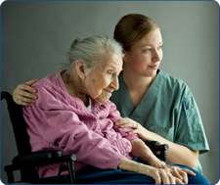
Opieka nad seniorami w POZ i środowisku pobytu
prof. dr hab. Barbara Bień
Kierownik Kliniki Geriatrii i ordynator Oddziału Geriatrii Szpitala MSWiA w Białymstoku
Biuro Rzecznika Praw Obywatelskich: Seminarium „Kondycja Geriatrii w Polsce”
Warszawa, 13 wrzesień 2016

Slide 2
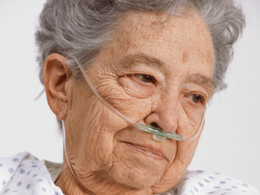
Pacjent „geriatryczny”
Osoba, najczęściej w późnej starości z wielochorobowością i wielonarządową patologią zależną od wieku.
Niesprawność ADL
Wielo-chorobowość
Zespół wielonarządowej niewydolności
[FRAILTY]
5,7%
„Pomyśl o Twoim najstarszym, najbardziej schorowanym, najbardziej skomplikowanym i zniedołężniałym pacjencie” [Prof. Wiliam Hazzard; Redaktor Podręcznika Geriatrii, 1999]
21,5%
46,2%
26,6%
Fried LP, et al. Frailty in older adults. J Gerontol Med. Sci 2001, 56A: M146

Slide 3
„Pacjent geriatryczny” w Klinice Geriatrii UMB (n=555; wiek 81 lat; 2013r.)
%
Notes:
Wśród typowych problemów geriatrycznych dominuje depresja, ale i nietrzymanie moczu, upadki i otępienie. W kontekście tematu konferencji należy zwrócić uwagę, na problem zespołów jatrogennych jako przyczyny destabilizacji pacjenta geriatrycznego i konieczności hospitalizacji – dotyczy on niemal co 6-tej osoby przyjmowanej na oddział geriatrii! Farmakoterapia geriatryczna stanowi najtrudniejszy aspekt opieki geriatrycznej!

Slide 4
Senior w POZ i środowisku pobytu wyzwaniem dla opieki kompleksowej i koordynowanej
Choroby ukł. sercowo-naczyniowego
Otępienie depresja choroby nn. mózg.
Cukrzyca /inne endokrynopatie
Osteopo-roza
PRZYKŁAD:
+
Zespół słabości;
Niedożywienie;
Upadki
Nietrzymane moczu
etc.…………….
Jak leczyć farmakologicznie????
We współpracy z geriatrą, czy wieloma specjalistami???

Slide 5
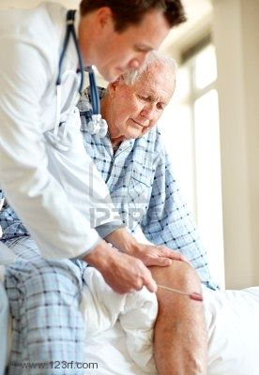
DYLEMATY:
Wielochorobowość: Kto ma leczyć???
80-letni pacjent po upadku z ZASŁABNIĘCIA z:
CUKRZYCĄ;
Niewydolność serca;
DEPRESJĄ;
Podejrzeniem
OTĘPIENIA
DIABETOLOG
KARDIOLOG
PSYCHIATRA
NEUROLOG
GERIATRA
z Zespołem Geriatrycznym
we współpracy z LEKARZEM POZ i jego zespołem!

Slide 6
Jak wielu jest/będzie pacjentów geriatrycznych?
Struktura wieku w Polsce: dziś i jutro: 2014-2035

Slide 7
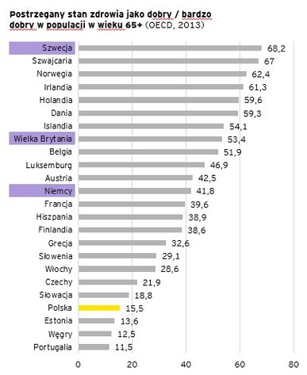
DOBROSTAN SENIORÓW
zależy od opieki w trzech obszarach:
SPOŁECZ-NY
PSYCHICZNY
ZDROWIE

Slide 8
Wymiary funkcjonowania (starszego) CZŁOWIEKA
Zdrowotne
LEKARZ; Pielęgniarka; Fizjoterapeuta
Środowiskowe
Ekonomiczne
Poznawcze
Duchowe
Afektywne
Wsparcie
Rodziny /
Otoczenia

Slide 9
OPIEKA GERIATRYCZNA – zasady wg PTG
Powszechność opieki = dostęp wszystkich ludzi starych do świadczeń ochrony zdrowia na równych prawach;
Dostępność opieki = bliskość placówek ochrony zdrowia od miejsca zamieszkania i bezpłatne świadczenia;
Długotrwałość opieki = ciągłość opieki wynikająca z długofalowości procesu starzenia i przewlekłości chorób;
Jakość opieki = stosowanie fachowej wiedzy gerontologicznej przez praktyków (dokształcanie) ze szczególnym uwzględnieniem zasad etyki;
Kompleksowość opieki = całościowe rozwiązywanie problemów socjomedycznych (lekarz+pielęgniarka+ fizjoterapeuta +pracownik socjalny + inni).

Slide 10
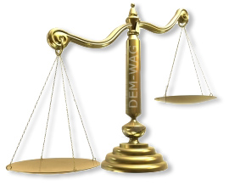
Geriatria w standardach kształcenia przeddyplomowego
DYSPROPORCJA!!!
LEKARSKI – jak dotąd BRAK!; [fakultatywnie była wykładana w wymiarze od 10 do 30 godzin]*
Pielęgniarstwo 235g.
Fizjoterapia 60g.
Dietetyka 30g.
Gerostomatologia 30g.
RAZEM: 325 godzin
WNIOSEK: BRAK możliwości INTERDYSCYPLINARNEJ WSPÓŁPRACY GERIATRYCZNEJ = Brak Całościowej Oceny Geriatrycznej!
= wydatki na kształcenie geriatrii na innych kierunkach zmarnotrawione???

Slide 11
„GERIATRIA”
specjalizacja medyczna zaspokajająca złożone potrzeby zdrowotne starszego pacjenta, podkreślając UTRZYMANIE FUNKCJONALNEJ NIEZALEŻNOŚCI
= INTERNA (cały zakres chorób)
+ elementy innych specjalizacji w odniesieniu do chorób wieku starszego (neurologia, psychiatria…)
+ całościowa ocena stanu funkcjonalnego (ADL, I-ADL, GSD, MMSE, Tinetti, etc)
GERIATRIA
PEDIATRIA
Pacjent rozumiany jako CAŁOŚĆ
i leczony w sposób holistyczny
- najbardziej satysfakcjonująca FORMA OPIEKI
MEDIATRIA =
Choroby Wewnętrzne

Slide 12
Niesprawność jako punkt końcowy problemów geriatrycznych
CHOROBY!!!
[w tym zespoły jatrogenne]
Problemy finansowe w rodzinie
Stres w rodzinie: choroba, śmierć, bezrobocie
NIEWYDOLNOŚĆ opiekuna (finansowe, psychiczne, fizyczna)
FIZYCZNA
Konflikt/ przemoc/ alkoholizm w rodzinie
PSYCHICZNA: INTELEKTUALNA i EMOCJONALNA
SPOŁECZNA - w środowisku, w rodzinie
Nieadekwatność środowiska do potrzeb podopiecznego
Zaniedbania – higieniczne, medyczne, finansowe, etc
Izolacja: podopiecznego/ opiekuna

Slide 13
Całościowa Ocena Geriatryczna standardem w geriatrii,
(Comprehensive Geriatric Assessment, Rubenstein 1995)
Jest to wielowymiarowy i interdyscyplinarny (lekarz, pielęgniarka, fizjoterapeuta, etc.) proces diagnostyczny do określania problemów zdrowotnych i funkcjonalnych (medycznych, fizycznych, psychicznych, socjalnych).
CELE:
Wdrażać terapię, rehabilitację i opiekę długoterminową;
Koordynować cele wyznaczone przez świadczeniodawców (eliminacja konfliktów);
Optymalne wykorzystywać dostępne zasoby (pacjenta i systemu).

Slide 14
Korzyści z podejścia geriatrycznego
Wg Stuck AE, Siu AL., Wieland GD et al.: Comprehensive geriatric assessment - a meta-analysis of controlled trials. Lancet 1993; 342: 1032-1036)
Zmniejszone ryzyko śmierci (o 22% po 12 m-cach od interwencji szpitalnej; o 14% dla wszystkich)
Zwiększone prawdopodobieństwo dalszego mieszkania w swym domu (o 47% po 12 m-cach od interwencji szpitalnych; o 26% dla wszystkich)
Zmniejszone ryzyko ponownego/ przyjęcia do szpitala (o 12%)
Większa szansa poprawy stanu funkcjonalnego po interwencji szpitalnej (o72%)

Slide 15
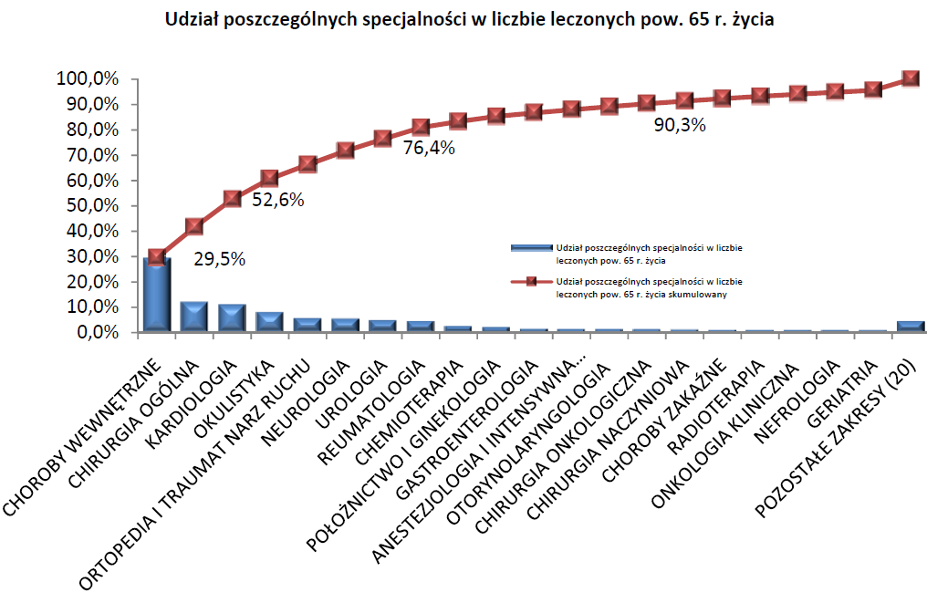
Kto leczy ludzi starszych w Polsce?
Geriatrii NIE MA w systemie NFZ - stanowi 1% usług na rzecz osób starszych
Udział specjalności w liczbie leczonych 65+
Udział specjalności w liczbie leczonych 65+ skumulowany
Centrala NFZ, Dep. Świadczeń Opieki Zdrowotnej, Warszawa 2010

Slide 16
Korzystanie z usług medycznych i pozamedycznych w 6 krajach UE opracowanie własne badań EUROFAMCARE
MEDYCZNE: Lekarz POZ; specjalista, pielęgniarka, szpital, rehabilitant, psycholog, hospicjum, krótkoterminowy pobyt w placówce dla odciążenia opiekuna
POZAMEDYCZNE: transport; pomoc w opiece w domu (np. mycie, karmienie), pomoc w gospodarstwie dom.; wizyty pracownika socjalnego, środki pomocnicze, tele-alarm, centra informacyjne, posiłki dowożone; fryzjer w domu; usuwanie barier arch.; prywatny opiekun, pobyt w instytucji

Slide 17
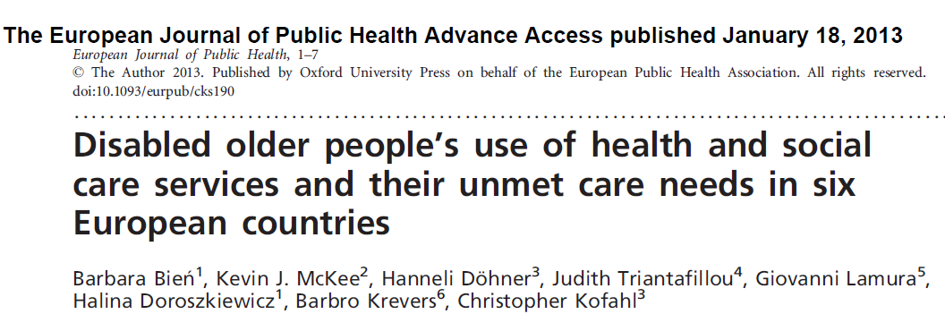
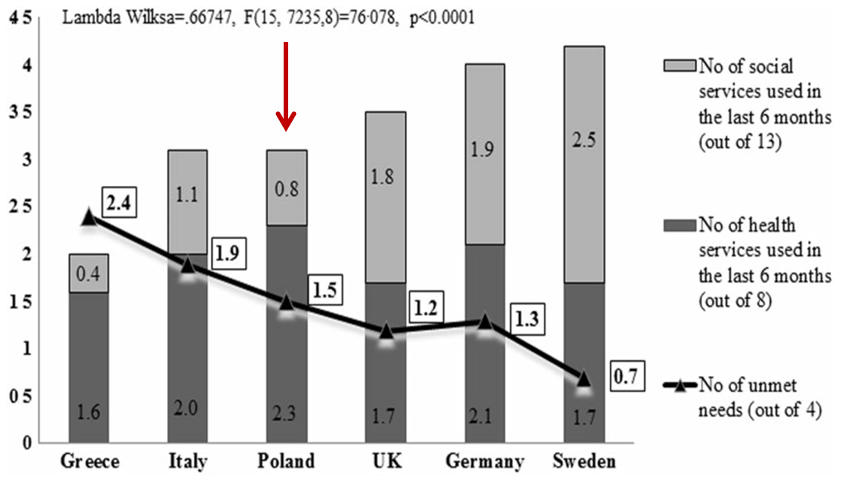
Liczba usług zdrowotnych i socjalnych vs liczba niezaspokojonych potrzeb opiekuńczych

Slide 18
LEKARZ RODZINNY
„GERIATRĄ” PIERWSZEJ LINII

Slide 19
OPIEKA nad osobami starszymi
OPIEKA SPECJALISTYCZNA
GERIATRA INNI SPECJALIŚCI
Potrzeba określonej interwencji specjalistycznej
Złożony problem wielochorobowy
LEKARZ RODZINNY jako geriatra pierwszej linii
sieć placówek usługowych, rehabilitacyjnych
opieki długoterminowej; opiekuńczych

Slide 20
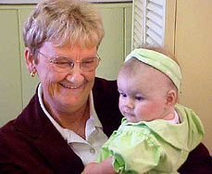
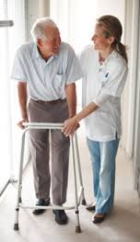
Prawdziwa geriatria
Młodzi lub ‚internistyczni’ pacjenci (3/4 osób starych)
Podobne problemy jak na przedpolu starości
Starzy starzy = „pacjenci geriatryczni” (1/4 osób starych)
Zniedołężnienie
Problemy geriatryczne
4,4mln
1,1mln
W Polsce praktykuje
20 000 lekarzy POZ;
275 pacjentów 65+/1 lekarza POZ
(55 „pacjentów geriatrycznych”/1 lekarza POZ)
W Polsce praktykuje
około 300 lekarzy GERIATRÓW
1,1mln „pacjentów geriatrycznych”/300 geriatrów =
3.666 /1 geriatrę)

Slide 21
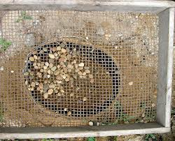
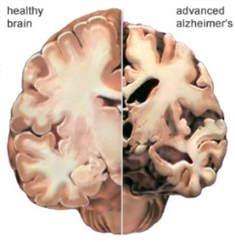

Geriatryczna populacja ryzyka: SELEKCJA w POZ: jak wykorzystać geriatrów???
5mln 65+
Skala VES13 w POZ
Domeny | VES-13 | Punkty
WIEK | 60-74 | 0
 | 75-84 | 1
 | 85+ | 3
Samo-ocena stanu zdrowia | Wspaniałe lub dobre | 0
 | Przeciętne lub złe | 1
Znaczne trudności lub niezdolność w samodzielnym wykonywaniu czynności z powodu stanu zdrowia: | Zakupy (produkty toaletowe, leki) | 1
 | Rozporządzanie własnymi pieniędzmi (śledzenie wydatków, opłacanie rachunków) | 1
 | Wykonywanie lekkich prac domowych (zmywanie, ścieranie kurzu) | 1
 | Przejście przez pokój (przy pomocy kuli, laski, o ile używa) | 1
 | Kąpiel (w wannie lub pod prysznicem) | 1
 | Pochylanie, kucanie, klękanie | 1
 | Podnoszenie, dźwiganie ciężaru o wadze około 4,5kg | 1
 | Pisanie lub utrzymywanie drobnych przedmiotów | 1
 | Sięganie lub wyciąganie ramion powyżej barku | 1
 | Przejście około 1,5 km | 1
 | Wykonywanie ciężkiej pracy domowej (mycie okien, podłóg) | 1
3,5 mln 65+ (pojedyncze choroby)
1,5 mln 65+
Specjaliści: kardiolog lub neurolog lub diabetolog lub pulmonolog
GERIATRA
Kobiety
lub
lub

Slide 22
Model opieki geriatrycznej
Poradnie; Geriatr.
Zesp. Op. Domowej;
Oddziały Geriatr.;
Dzienny Oddz. Szpit.
Geriatr. Zespół konsultacyjny
Geriatria
Opieka specjalistyczna
(ambul. i szpitalna)
LEKARZ i Pielęgniarka POZ
Opieka społeczna
OPIEKA RODZINY

Slide 23
WNIOSKI i postulaty
DOFINANSOWAĆ procedury geriatryczne, by stymulować rozwój geriatrii;
Poszerzyć EDUKACJĘ w zakresie geriatrii na każdym poziomie, a zwłaszcza LEKARZY RODZINNYCH;
Zwiększyć stawkę kapitacyjną dla lekarzy i pielęgniarek POZ za opiekę nad pacjentem geriatrycznym (VES13);
Zintegrować sektor pomocy społecznej z medycznym i rozwijać sieć skoordynowanych usług rehabilitacyjnych, usługowych, opiekuńczych, socjalnych!

